Slide 1
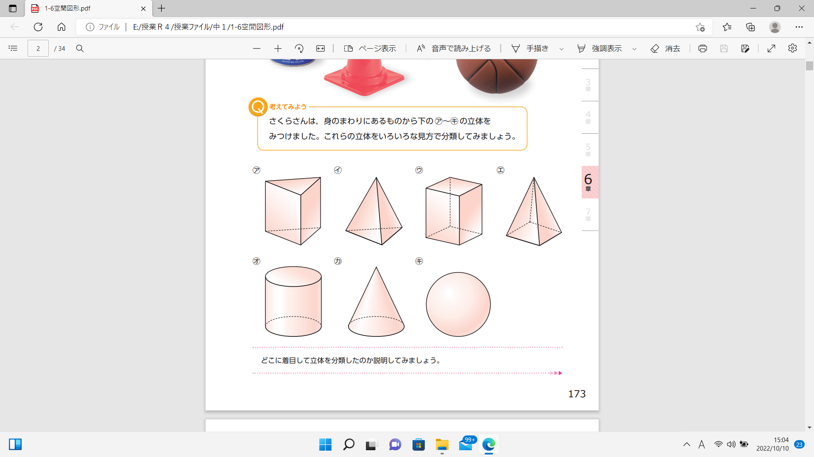
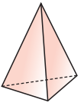
どの立体ですか？
暗 空
Q １
□ 底面が円
□ 頂点が１つ
① | ② | ③ | ④
円 柱
三角すい
四角柱
円すい

Slide 2
どの立体ですか？
暗 空
Q ２
□ 底面が２つ
□ 側面が４つ
① | ② | ③ | ④
円 柱
三角すい
四角柱
円すい

Slide 3
どの立体ですか？
暗 空
Q ３
□ 頂点がある
□ 底面が三角形
① | ② | ③ | ④
円 柱
三角すい
四角柱
円すい

Slide 4
どの立体ですか？
暗 空
Q ４
□ 底面が２つ
□ 底面が円
① | ② | ③ | ④
円 柱
三角すい
四角柱
円すい

Slide 5
どの立体ですか？
暗 空
Q ５
□ 側面が曲面
□ 底面が２つ
① | ② | ③ | ④
円 柱
三角すい
四角柱
円すい

Slide 6
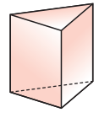
どの立体ですか？
暗 空
Q ６
□ 底面が三角形
□ 面が４つ
① | ② | ③ | ④
円 柱
三角すい
三角柱
円すい

Slide 7
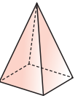
どの立体ですか？
暗 空
Q ７
□ 先がとがっている
□ 側面が３つ
① | ② | ③ | ④
四角すい
三角すい
三角柱
円すい

Slide 8
どの立体ですか？
暗 空
Q ８
□ 面が５つ
□ 底面が四角形
① | ② | ③ | ④
四角すい
三角すい
三角柱
円すい

Slide 9
どの立体ですか？
暗 空
Q ９
□ 側面が三角形
□ 頂点が４つ
① | ② | ③ | ④
四角すい
三角すい
三角柱
円すい

Slide 10
どの立体ですか？
暗 空
Q 10
□ 頂点がある
□ 辺が８つ
① | ② | ③ | ④
四角すい
三角すい
三角柱
円すい

